Slide 1
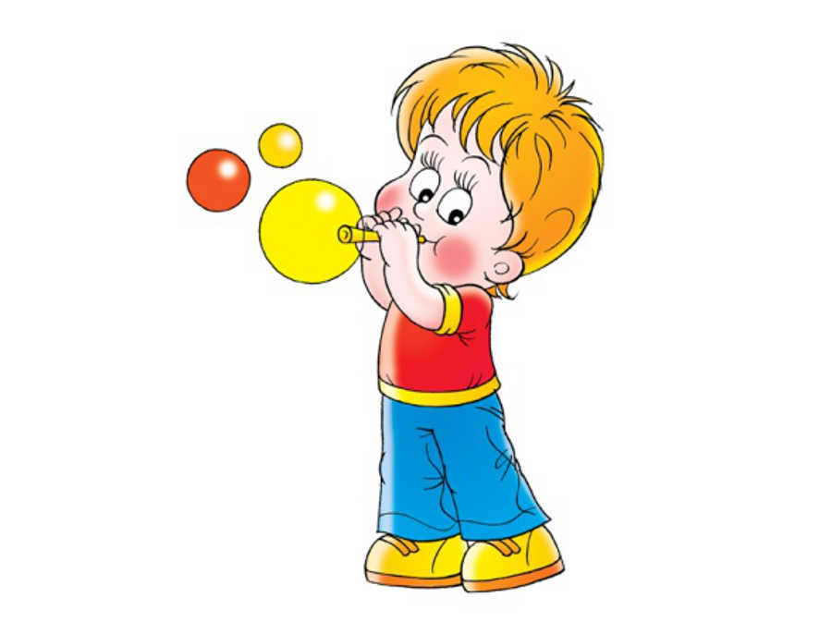

Slide 2
Для всех возрастных групп Подготовила инструктор по ФК Федотова Н.А.

